Slide 1

11 赶 海

Slide 2
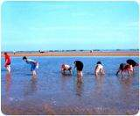
11 赶 海

Slide 3

Shì péngxiè hēi qín
似 螃蟹 嘿 擒
yǎng huī xuān li
痒 恢 喧 哩

Slide 4

zhī shǔ jiù zhuā taó
支 暑 舅 抓 逃
jiā xū niè fú lǔ
夹 须 捏 俘 虏

Slide 5
夹 暑假 俘虏 赶海
捏 舅舅 大吓 趣事
束手就擒 东逃西窜

